Slide 1
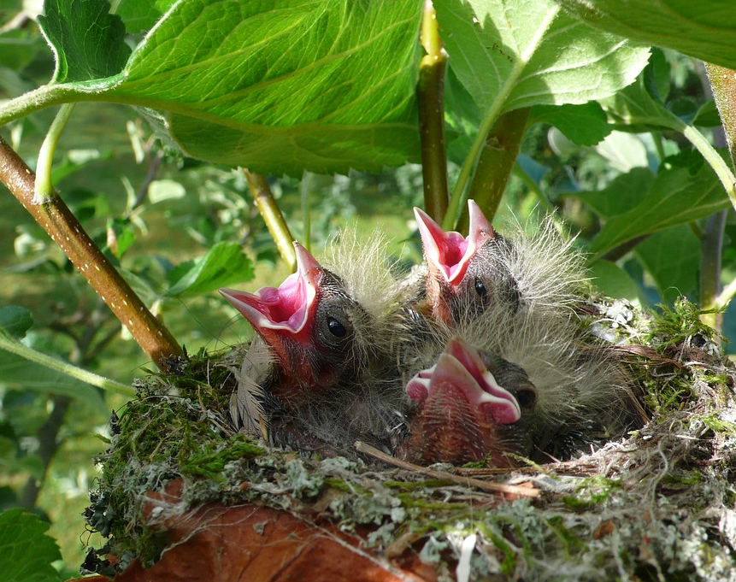
Syömishäiriöt

Slide 2

Syömishäiriöt
Syömishäiriö ei ole aina helppo tunnistaa. Raja ongelmallisen ja normaalin syömisen välillä on liukuva.
Syömiseen ja kehoon liittyvät ongelmat eivät aina välttämättä täytä syömishäiriön lääketieteellisiä kriteerejä, mutta rajoittavat elämää huomattavasti ja tuottavat kärsimystä.
Kyseessä on ongelma, kun syöminen, ruoka ja oma keho tulevat liian merkityksellisiksi asioiksi elämässä.
Jos mieleen mahtuvat vain kalorit ja kuluttaminen, jäävät harrastukset, ystävyys- ja muut sosiaaliset suhteet vähemmälle.
Riskinä on, että koko elämä pyörii syömiseen tai ravinnon kuluttamiseen liittyvien asioiden ympärillä.

Slide 3

...
Useimmiten syömishäiriöön sairastuvat ovat nuoria, 15 – 24 -vuoden ikäisiä.
Syömishäiriö on osa joka kymmenennen tytön elämää nuoruusiässä, mutta myös poikien ja miesten oireilu on lisääntynyt.
Noin 10 % syömishäiriöön sairastuneista on poikia/miehiä.
Syömishäiriötä voi sairastaa tai siihen voi sairastua myös aikuisena.

Slide 4

Syömishäiriöitä
Laihuushäiriössä eli anoreksiassa painon lasku on huomattavaa ja itse aiheutettua. Laihdutuskeinoja ovat useimmiten syömisen kontrollointi, liiallinen liikunta ja toisinaan myös oksentelu. Häiriö voi johtaa vakavaan aliravitsemustilaan.
Ahmimishäiriössä eli bulimiassa ihminen tuntee usein suurta halua ahmia ja syö kerrallaan suuria määriä ruokaa. Sen jälkeen hän pyrkii ehkäisemään lihomisen oksentamalla ja usein paastoamalla. Häiriö voi johtaa vakavaan aliravitsemustilaan.
Ahmintahäiriöön (binge eating disorder BED) kuuluvat toistuvat ahmimiskohtaukset, joiden aikana ihminen syö suuria ruokamääriä lyhyessä ajassa yksin ollessaan. BED:tä sairastava ei pyri eroon ahmimastaan ruuasta esim. oksentamalla.

Slide 5
Synty
Syömishäiriön taustalla vaikuttaa monia tekijöitä yhdessä. Niin yhteiskuntaan, perheeseen, ihmissuhteisiin, biologiaan ja nuoruusiän kehitykseen liittyvät tekijät altistavat syömishäiriön synnylle.
Ympäristön altistavat tekijät – Syömishäiriöt tunnetaan nimenomaan länsimaisessa kulttuurissa, jossa ne kytketään ulkonäkökeskeiseen ajattelutapaan. Hoikkuuteen liitetään sellaisia määritelmiä kuin kaunis, menestyvä, tehokas, terve ja onnellinen.
Syömishäiriöille altistavat myös itsetunto-ongelmat. Syömisen kontrollointi voi olla pyrkimys hallita omaa elämää tilanteissa, jolloin monet asiat tuntuvat epävarmoilta. Tällöin syömiseen liittyvistä itse luoduista säännöistä poikkeaminen herättää usein voimakasta ahdistusta ja itseinhoa.

Slide 6
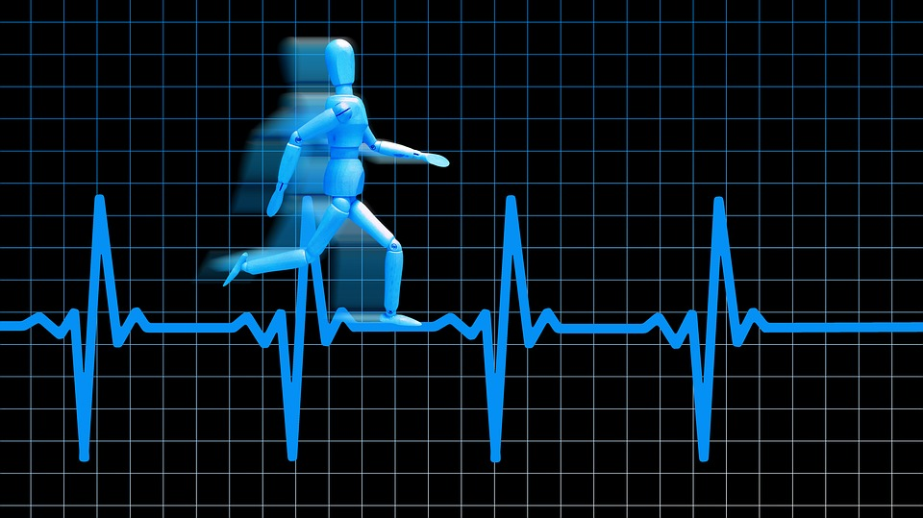
...
Syömishäiriön syntyyn voi vaikuttaa myös perimä, mutta se ei määrää kenenkään sairastumista. Jos vanhempi kärsii syömishäiriöstä, on lapsella kohonnut riski sairastua.
Syömishäiriön voivat laukaista myös traumaattiset kokemukset, kuten menetykset perheessä tai muissa ihmissuhteissa tai joutuminen onnettomuuteen tai väkivallan uhriksi.
Persoonalliset tekijät kuten itsekriittisyys, täydellisyyden tavoittelun tarve sekä emotionaalinen herkkyys vaikuttavat lisäksi siihen, miksi joku sairastuu mutta joku toinen ei.

Slide 7

HOITO
Käypä hoito-suositus:
Psykiatrisen avohoidon toteuttaa moniammatillinen työryhmä, jonka tehtävänä on
luoda luottamuksellinen yhteistyösuhde
edistää ravitsemustilan korjaantumista ja syömisen tervettä hallintaa
tukea hoitomotivaatiota ja auttaa hahmottamaan sairaus konkreettisesti
helpottaa häiriöön liittyvien psykologisten, perheperäisten, sosiaalisten ja käyttäytymiseen liittyvien ongelmien ratkaisemista
tunnistaa iänmukainen kehitysvaihe, siten että otetaan huomioon fyysisen, psyykkisen ja seksuaalisen kehitysvaiheen mahdollinen pysähtyminen tai viivästyminen
tukea iänmukaisten sosiaalisten suhteiden, oppimiskyvyn ja työkyvyn palauttamista sekä nuorilla itsenäistymistä ja aikuisuuteen kasvamista
ehkäistä sairauden uusiutumista ja pitkittymistä.

Slide 8
...
Avohoidon tukena voidaan käyttää erilaisia hoitoryhmiä, joita ovat esimerkiksi
ahdistuksen hallintaryhmät: ahdistuksen hallintakeinot
fysioterapiaryhmät: kehonhallinnan ja -tuntemuksen lisääntyminen, ruumiinkuvan selkeyttäminen, hyväksyvän ja kunnioittavan suhteen luominen kehon ja mielen välille
psykoedukaatioryhmät, kuten ahmimis- ja ahmintahäiriötä sairastavien syömisen hallintaryhmät (ks. kohta Tiedollinen ohjaus (psykoedukaatio))
rentousryhmät: rentouden merkitys ja sen fysiologinen vaikutus, levon ja liikunnan terveellinen suhde, määrä ja laatu sekä rentoutuminen ahdistuksen hallintakeinona
ruokailu- ja ravitsemusryhmät: kotiruokien suunnittelu, haastavat ruoka-aineet, tottumusten asteittainen muuttaminen, ruokailu sosiaalisena tilanteena, syömään rohkaisu ja ruoasta nauttiminen
toimintaterapiaryhmät: paranemisen osatekijät, vapaa-ajan suunnittelu ja vapaa-ajan viettämisen tavat ja merkitys.

Slide 9
...
Perhetyö
Vaikkei hoitoon kuuluisi varsinaista perheterapiaa, perheen huomioon ottaminen hoidon eri vaiheissa on tärkeää.
Syömishäiriöpotilaiden vanhemmat ovat kokeneet terapeuttien vetämät vanhempienryhmät hyödyllisiksi, mutta tutkimusnäyttö niiden vaikuttavuudesta hoidossa puuttuu.
Perhe tarvitsee tukea ja tietoa syömishäiriöistä.
Huoltajien tulee olla aktiivisesti mukana hoidossa. Heille tulee myös antaa riittävästi tietoa, ja heillä tulee olla mahdollisuus hyötyä muiden samassa tilanteessa olevien läheisten kokemuksista ja tuesta
Perheenjäsenen syömishäiriö saattaa muuttaa perheenjäsenten välistä vuorovaikutusta, mikä saattaa vaikuttaa oireilun säilymiseen ja pitkittymiseen
Perheen käytöksen arviointi ja oiretta ylläpitävien käyttäytymis- ja vuorovaikutusmallien korjaaminen ovat tärkeitä.
Tähän voidaan pyrkiä yksilöllisellä ohjauksella tai muiden samankaltaisten perheiden kanssa pidettävissä keskusteluissa.
Laihuushäiriötä sairastavien läheiset kärsivät huomattavasta stressistä.
Alustavien tulosten mukaan useamman perheen työpajatyöskentely saattaa olla yhtä tehokasta kuin yhden perheen erikseen saama ohjaus
Läheiset arvostavat strukturoituja interventioita. Useammalle perheelle samanaikaisesti annettu strukturoitu psykoedukaatio voi vähentää perheen syyllisyyttä ja eristäytyneisyyttä

Slide 10

Lääkehoito
LAIHUUSHÄIRIÖ
Laihuushäiriön hoidossa on kokeiltu masennuslääkkeitä (trisykliset lääkkeet, SSRI- lääkkeet ja MAO-estäjät), psykoosilääkkeitä ja litiumia. Lääkekokeiluissa kannattaa olla varovainen, koska mitään lääkettä ei ole tutkimuksissa todettu tehokkaaksi laihuushäiriön hoidossa.
Yksittäiset masentuneet tai pakkomielteiset häiriöön sairastuneet saattavat hyötyä masennuslääkkeistä. Eniten myönteisiä kokemuksia on SSRI-lääkkeistä.
Lyhytvaikutteinen bentsodiatsepiini 30 minuuttia ennen ateriointia saattaa helpottaa ruokailuun liittyvää ahdistuneisuutta
Laihuushäiriöstä kärsivät saattavat käyttää virtsan eritystä lisääviä diureetteja, laihdutuslääkkeitä tai ulostuslääkkeitä. Näiden käyttöä tulee kuitenkin ehdottomasti välttää.

Slide 11
LÄÄKEHOITO
AHMIMISHÄIRIÖ
Fluoksetiini on ainoa antidepressiivinen lääke, jonka virallinen indikaatio on syömishäiriö (ahmimishäiriö (bulimia nervosa)).
Antidepressiivisestä lääkehoidosta on ilmeisesti hyötyä psykoterapeuttisen (kognitiivis-behavioraalisen) hoidon lisänä yli 18-vuotiaiden ahmimishäiriöpotilaiden hoidossa.
Epilepsialääke topiramaatti saattaa vähentää ahmimista ja oksentamista.

Slide 12
LÄÄKEHOITO
AHMINTAHÄIRIÖ
Lääkehoito voi lyhytkestoisesti vähentää ahmintaa
Eniten on tutkittu SSRI-lääkkeitä ahmintahäiriön hoidossa
Epilepsialääkkeistä topiramaatti annoksella 300–600 mg/vrk saattaa ylipainoisella potilaalla vähentää ahmintaa ja laskea painoa

Slide 13
Lääkehoito voi mahdollistaa muiden hoitomenetelmien toimivuuden
Nykyisellä lääkehoidolla voidaan vähentää etenkin ahmimis- ja ahmintahäiriöön liittyvää oireilua.
Toisaalta psyykenlääkkeet voivat helpottaa syömishäiriöpotilaan ahdistusta ja muuta psykiatrista oireilua, jotka voivat estää tunne-elämän ongelmien työstämistä.
Parhaimmillaan lääkehoito voi edistää toipumisprosessia helpottamalla syömishäiriön perimmäisten syiden käsittelyä.

Slide 14
LÄÄKEHOIDOSTA
Nuorten kasvu on vielä kesken, lääkeaineiden farmakokinetiikka ja -dynamiikka on heillä erilaista kuin aikuisilla ja nuoren tai hänen vanhempansa sitoutuminen lääkehoitoon voi olla tavoiteltua heikompaa.
1
Iästä riippumatta alipainoisuus altistaa lääkitysten mahdollisesti aiheuttamille haitoille, sillä lääkkeelle hyväksytty annossuositus soveltuu yleensä parhaiten normaalipainoisten potilaiden hoitoon.
2
Tutkimustulokset lääkehoitojen hyödyistä syömishäiriöiden hoidossa ovat olleet ristiriitaisia, mutta kliinisen kokemuksen mukaan lääkitys yleensä lievittää muiden samanaikaissairauksien oireita.
3

Slide 15
Jalkautuva hoitotyö
Jalkautuva (= kotiinpäin suuntautuva) hoitotyö on potilaan toimintaympäristössä tapahtuvaa tukea ja ohjausta.
Hoitajat jalkautuvat potilaan kotiin, kouluun tai työpaikalle. Tavoitteena on tukea ja ohjata potilasta ja hänen perhettään niin, että potilaan ravitsemustila kohentuu ja ahdistus ruokailutilanteissa lievenee.
Jalkautuvan hoitotyön tehtävänä on
antaa potilaalle ja hänen perheelleen tietoa syömishäiriöstä
tarjota tukea ja ohjausta ruokailutilanteisiin esimerkiksi perheaterian muodossa

Slide 16
...
Psykiatrinen päiväsairaala- ja osastohoito
Osastohoito voi joskus olla välttämätöntä.
Päiväsairaala- tai osastohoidon aiheita voivat olla muun muassa vaikea aliravitsemus, hengenvaarallinen somaattinen komplikaatio, muu samanaikainen vakava mielenterveydenhäiriö tai se, ettei avohoito ole riittänyt.
Yksilöllisesti suunnitellusta ympärivuorokautisesta osastohoidosta siirrytään avohoitoon heti, kun sairastuneen tila sen sallii. Avohoitoon voidaan siirtyä asteittain päiväsairaalahoitojakson jälkeen.
Osastohoitojaksolla tulee olla kohdennettu hoitotavoite ja suunnitelma siitä, miten kyseisen ongelman hoito jatkuu avohoidossa.

Slide 17
...
Tahdosta riippumaton hoito
Jos potilas kieltäytyy ilmeisestä hoidon tarpeestaan huolimatta vapaaehtoisesta osastohoidosta, hoito voidaan toteuttaa tahdosta riippumattomana mielenterveyslain «http://www.finlex.fi/fi/laki/ajantasa/1990/19901116»7 perusteella.
Alaikäisen vakavan syömishäiriön hoidossa voidaan käyttää tahdosta riippumatonta psykiatrista hoitoa alaikäisen vakavan mielenterveyshäiriön perusteella, jos
alaikäinen kieltäytyy hoidosta ja häntä uhkaa hengenvaarallinen somaattinen komplikaatio tai jos syömishäiriö muuten täyttää alaikäisen vakavan mielenterveydenhäiriön kriteerit ja hän kieltäytyy vapaaehtoisesta hoidosta
avohoidossa ei ponnisteluista huolimatta ole saavutettu riittävää tilanteen korjaantumista.
Aikuisen vakavan syömishäiriön hoidon tarpeen arvio voidaan aloittaa M1-menettelyn kautta, jos syömishäiriöön liittyy psykoosi tai deliriumtila tai jos aikuisen syömishäiriö aiheuttaa henkeä uhkaavan nälkiintymistilan (esim. BMI on alle 13 kg/m² tai paino alle 30 kg) ja siihen liittyy vakavia fyysisiä komplikaatioita tai vakavia psyykkisiä oireita eikä potilas näe tilannetta totuudenmukaisesti.

Slide 18
EHKÄISY
Suojaavia tekijöitä ovat
terveelliset ruokailutottumukset
hyväksyvä suhtautuminen omaan vartaloon ja kokoon
myönteinen käsitys itsestä ja hyvä itsetunto
hyvä sosiaalinen tuki.
Erityisesti lasten ja nuorten kannustus ja tukeminen muovaa itsetuntoa positiiviseksi ja voi siten ehkäistä myös syömishäiriöitä. Vanhemmilla, koululla ja medialla on asiassa keskeinen merkitys.
Työryhmä suosittelee perheen yhteisiä aterioita.
Syömishäiriöiden ehkäisyohjelmilla saattaa olla jonkin verran tehoa syömishäiriöiden estossa lapsilla, nuoruusikäisillä ja nuorilla naisilla

Slide 19
Kuolleisuus
Syömishäiriö | Vuosittainen kokonaiskuolleisuus (kuolemaa/1 000 henkilövuotta) | Vakioitu kuolleisuussuhde (Standard Mortality Rate, SMR) | Kuolemanriski verrattuna muuhun saman ikäiseen väestöön
Laihuushäiriö | 5,1 | 5,9 | x 6
Ahmimishäiriö | 1,7 | 1,9 | x 3
Ahmintahäiriö | 2,9 | 2,3 | lähes x 2

Slide 20
Lähteet
Syömishäiriöt. Käypä hoito-suositus. https://www.kaypahoito.fi/hoi50101
Syömishäiriöt. http://www.nuortenmielenterveystalo.fi

Slide 21
Hyviä videoita
https://www.youtube.com/watch?v=-E-W9dciaUU ("Pakko syödä")
https://www.youtube.com/watch?v=MrcWtHGvNf4 (Orastavan syömishäiriön tunnistaminen)

